Slide 1


Universidad Autónoma del Estado de México
Centro Universitario UAEM Ecatepec
LICENCIATURA EN DERECHO
“ HISTORIA DEL DERECHO”
Clave: reestructuración de la unida de aprendizaje
Mtro. Marco Antonio Villeda Esquivel
Ecatepec, México Agosto 2015

Slide 2
Presentación
Con el desarrollo de la unidad de aprendizaje de historia del derecho, se contempla que los alumnos obtengan una visón general de la evolución del los ordenamientos jurídicos, del estado mexicano, desde sus orígenes en el periodo pre colonial, la colonia, el México independiente, hasta la conformación del derecho actual mexicano, teniendo en consideración que las estructuras jurídicas serán la base para la conformación del futuro licenciado en derecho.
La presente asignatura es obligatoria dentro del plan de estudios correspondientes a al licenciatura en derecho en el primer semestre.

Slide 3
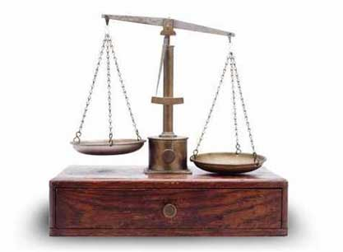
Historia del DereCHO
Objetivo General :
Investigar, interpretar y aplicar la ciencia del Derecho para la solución de casos concretos, con ética en forma leal diligente y transparente, para la solución de problemas en la sociedad y así lograr la armonía y paz social.
Construir habilidades que permitan al estudiante y al egresado del derecho expresarse oralmente con un lenguaje fluido y técnico, usando términos jurídicos preciso y claro, para tomar decisiones jurídicas razonadas
Relacionar otras disciplinas con el derecho que permitan el trabajo inter y multidisciplinario para la integración del mismo

Slide 4
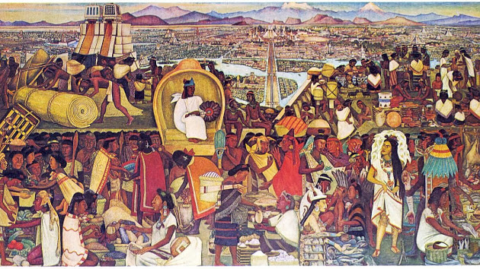
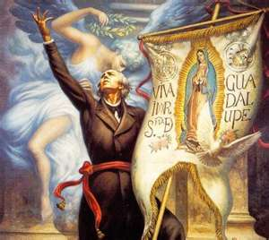
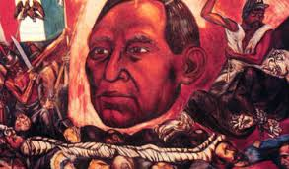
OBJETIVO DE LA UNIDAD DE APRENDIZAJE
ANALIZAR E INTERPRETAR LOS ORÍGENES DE LAS INSTITUCIONES QUE CONFIGURAN LA EVOLUCIÓN HISTÓRICA DEL DERECHO, PARA FORMAR UN CRITERIO JURÍDICO EN EL ESTUDIANTE Y SU CONTEXTUALIZACIÓN A TRAVÉS DEL HECHO HISTÓRICO JURÍDICO

Slide 5
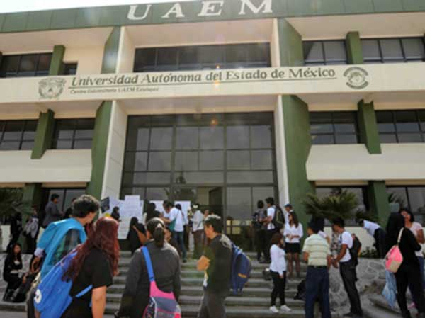
Justificación académica
La presentación del presente material obedece a los siguientes factores:
Al imprentar de manera efectiva una estructura metodológica como es la presentación de diapositivas el alumnos entenderá un proceso académico de una manera mas efectiva.
b) La presentación de las diapositivas tiene por objeto que los alumnos previa lectura, de los tremas a desarrollar participen de manera activa dentro del proceso cognitivo.
c) Al emplear metodológicamente las diapositivas los estudiantes relacionara las imágenes con los contenidos de una manera significativa, relacionándolos con el medio jurídico y su entorno

Slide 6
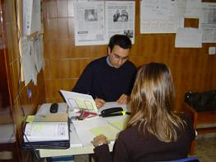
Ámbito de desempeño
Asesoría a personas físicas y morales
Iniciativa privada
Juzgados y tribunales del orden local y federal
Instituciones publicas
Postulancia

Slide 7

Propósitos de la unidad de aprendizaje
Conocer e identificar los momentos históricos y la evolución de las leyes dentro de nuestro país, con el objeto de que el alumno pueda describir la importancia del derecho mexicano a través de los anales históricos, así como su trascendencia en la vida actual.

Slide 8
UNIDAD I ELEMENTOS, FUENTES IMPORTANCIA Y DIVISIÓN DE LA HISTORIA
UNIDAD II DERECHO PRECOLONIAL, MEDIANTE APORTACIONES HECHAS POR OTRAS CULTURAS PRECOLOMBINAS, HASTA LA CONQUISTA
UNIDAD III ESTUDIO Y ARGUMENTACIÓN SOBRE LAS FUENTES DEL DERECHO ESPAÑOL EN AMÉRICA, PARTICULARMENTE SU APLICACIÓN EN TERRITORIO INDIANO
UNIDAD IV IDENTIFICAR Y DIFERENCIAR LOS ORDENAMIENTOS JURÍDICOS QUE HISTÓRICAMENTE HAN CONTRIBUIDO AL SURGIMIENTO DEL DERECHO MEXICANO INDEPENDIENTE HASTA NUESTROS DÍAS
UNIDAD V RELACIÓN IGLESIA ESTADO
SECUENCIA DIDÁCTICA

Slide 9
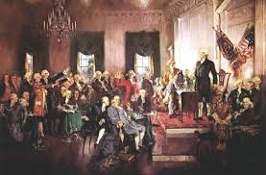
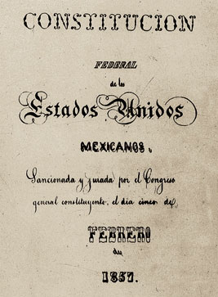
Competencias genéricas
Sera capaz de identificar los principales periodos de la historia de México, respecto a la evolución histórica de sus leyes.
Podrá determinar la importancia del Derecho Español en América.
Analizara los periodos de transformación de las leyes en México, y su impacto en la sociedad actual.

Slide 10

Evaluación
Presentación de trabajos de manera individual 30%
Exposición de manera colectiva de temas en especifica 30%
Entrega de trabajos de investigación 30%
Participación en clase 10%

Slide 11
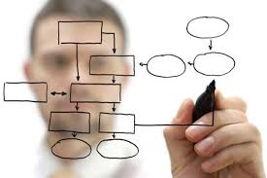

Guion explicativo
El presente material es de carácter visual, por lo que se requiere material de apoyo como una sala didáctica, cañón o proyector, computadora con sistema Xp o Windows vista
En las sesiones que se utilice el presente material, se dará una breve explicación acerca del tema, a fin de que el alumno tenga un referencia teórica del tema abordado.
De acuerdo al trabajo que se presenta, el alumno encontrara de manera general los temas centrales de cada unidad de aprendizaje, con el propósito de que los alumnos abunden, con trabajos de investigación , ya sea de manera individual o colectiva.

Slide 12

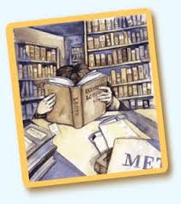
Criterios de desempeño
Investigación documental
Elaboración de trabajo colectivo
Presentación de reportes y trabajos de carácter individual
Exposición en clase

Slide 13
Desempeño/ producto
Analizar la evolución del derecho mexicano.
Explicar la importancia de conocer los antecedentes del derecho mexicano, en relación con la vida contemporánea.

Slide 14
Unidad de competencia I
ELEMENTOS, FUENTES, IMPORTANCIA Y DIVISIÓN DE LA HISTORIA DEL DERECHO
CONCEPTO DE HISTORIA
OBJETO DE ESTUDIO DE LA HISTORIA DEL DERECHO EN LA ACTUALIDAD
INFLUENCIA E IMPORTANCIA DE LA HISTORIA DEL DERECHO EN MÉXICO

Slide 15
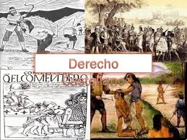
NOCIONES GENERALES
CONCEPTO DE HISTORIA
La historia tiene un doble concepto. en términos relativos, es la simple narración de los hechos pasados, localizados en el tiempo y en el espacio.

Slide 16

LA HISTORIA DENTRO DE LA CLASIFICACION GENERAL DE LAS CIENCIAS
La ciencia de la historia resuelve tres
cuestiones fundamentales: el
conocimiento de los hechos, la
reconstrucción del pretérito de la
Sociedad.
Para ello se vale, respectivamente, de tres medios:
*la investigación,
*la critica y
* la historiografía.

Slide 17
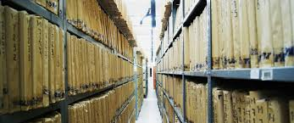
DIVISION DE LA HISTORIA
Se divide en:
Externa, si tiene por objeto la investigación, sistematización y exposición de hechos de naturaleza política.
Interna, si realiza las propias operaciones con las expresiones de la cultura (ideas, costumbres, instituciones).

Slide 18
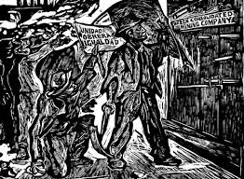
HISTORIA DEL DERECHO
La historia del derecho no es una ciencia simple ideográfica. las corrientes historicistas, que subrayan vigorosamente la importancia de los hechos para explicarlos y comprenderlos, contribuyen poderosamente para la explicación y comprensión del derecho.

Slide 19
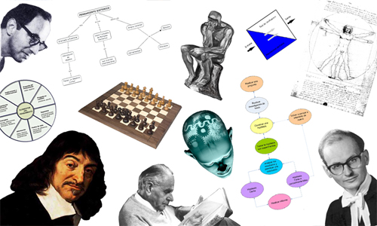
¿LA HISTORIA DEL DERECHO ES UNA CIENCIA HISTORICA O JURIDICA?
Ciencia histórica:
porque es parte de la historia de la cultura, por otra parte el autor welacker dice que la historia del derecho, como cualquier otra rama de la histografía, es una ciencia ideográfica.

Slide 20
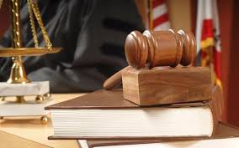
Ciencia jurídica:
Influida por la escuela histórica del derecho. Orestano justifica el estudio del pasado jurídico en la aportación del derecho, escribe, ofrece al jurista una experiencia actual que hace al conocimiento de la experiencia jurídica. la historia e aquella experiencia pretérita.

Slide 21
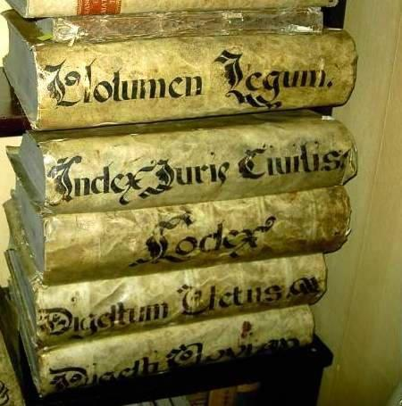
HISTORIA DEL DERECHO E HISTORIA DEL ESTADO
El Estado, en efecto, organiza
fuerzas sociales, pero con
anterioridad a el, existían
grupos, naturales y
organizados, primarios o
secundario, unidos por
fuerzas sociales diferentes de
las organizadas por el Estado,
de la cuales fueron absorbidas
por etapas de superación (las
primitivas organizaciones
sociales, como la horda, el
Clan).

Slide 22
El Derecho, por otra parte, nació de un
proceso de diferenciación gradual de las
reglas convencionales, rectoras del
comportamiento de los individuos
integrantes de comunidades distintas
de el, pero el poder de creación jurídica no le ha pertenecido históricamente de manera entera.

Slide 23
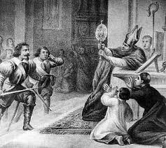
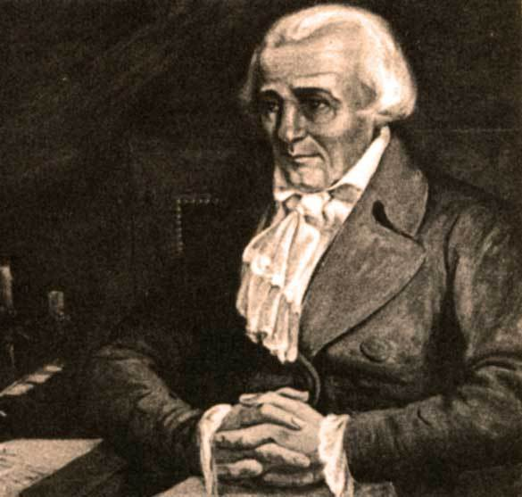
La pluralidad de grupos sociales origina, para los
partidarios de la doctrina, la coexistencia, dentro
de un mismo territorio, de ordenes jurídico
concurrentes.
La historia del derecho es, en consecuencia, la
historia del pluralismo. La historia del derecho se
identifica con la historia del Estado únicamente a
partir de las teorías políticas renacentistas.

Slide 24
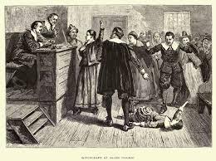
HISTORIOGRAFIA JURIDICA MEXICANA
La exposición de las disciplinas histórico-jurídicas se sujeta:
A dos métodos de comunicación: el propiamente histórico y el sistemático. Tomando el primero la materia se divide en periodos históricos que generalmente coinciden con los periodos de la historia general del país, y se expone, por separado, la historia jurídica de cada una de ellas.

Slide 25

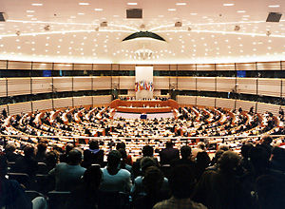
De acuerdo con el segundo, la materia se divide en instituciones jurídicas, y se expone, por separado también, la historia de cada una de ellas.

Slide 26
FUENTES DE LA HISTORIA DEL DERECHO
Las fuentes del derecho se han dividido
genéricamente en:
Fuentes de origen (fontes essendi o existendi)
- Formales
- Reales
Fuentes de cognición (fuentes cognoscendi)

Slide 27
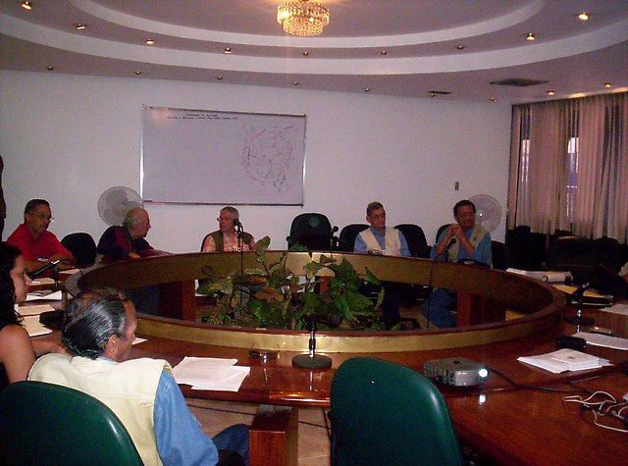
Las fuentes formales son los procesos
legislativos, es decir, los conjuntos de actos
regulados por normas jurídicas,
provenientes del órgano legislativo,
enderezados a crear normas jurídicas.
Las fuentes reales son los elementos y
factores de varia naturaleza: religiosa,
moral, social y política, determinantes
del contenido de dichas normas.

Slide 28
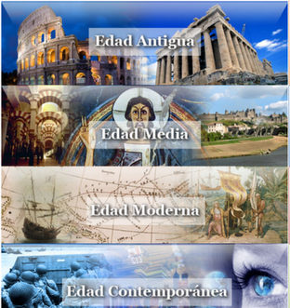
Las fuentes cognoscendi son esencialmente
históricas. Es cierto que la vigencia del
derecho puede ser presente o futura pero
no lo es menos que cada momento de su
ciclo histórico (nacimiento, vida, extinción, o abrogación), esta
plenamente localizado en el tiempo y en el espacio.

Slide 29
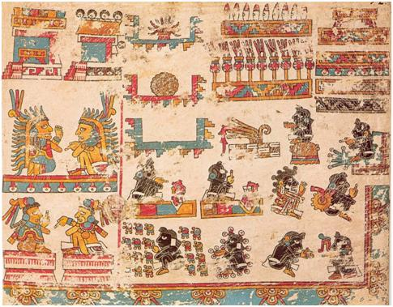
UNIDAD II
DERECHO PRECOLONIAL, MEDIANTE APORTACIONES HECHAS POR OTRAS CULTURAS PRECOLOMBINAS, HASTA LA CONQUISTA

Slide 30
CONTENIDO DE LA UNIDAD II
EL DERECHO MAYA
ORGANIZACIÓN JURÍDICA DE LOS CALPULLI
EL DESCUBRIMIENTO DE AMÉRICA Y LA CONQUISTA

Slide 31
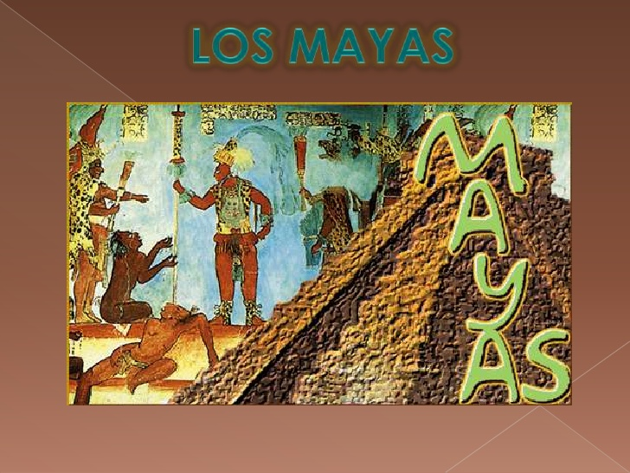
2.1 EL DERECHO M a Y a

Slide 32
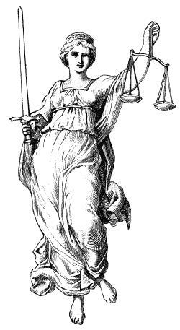
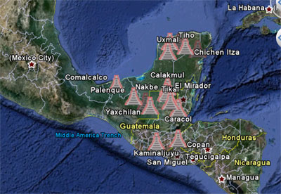
UBICACIÓN GEOGRÀFICA
Y
AMBIENTE NATURAL
Península de Yucatán, Chiapas, Tabasco, Belice, Guatemala, Honduras
Este territorio se divide en tres grandes zonas:
    Tierras altas. Sur de Chiapas y Guatemala (Clima templado, vegetación boscosa, lluvia de verano)
    Tierras bajas. Zona central, Sur de la Península de Yucatán y Norte de Guatemala ( Clima cálido y Húmedo)
    Tierras bajas del norte. Península de Yucatán ( Clima cálido y vegetación de matorrales)

Slide 33
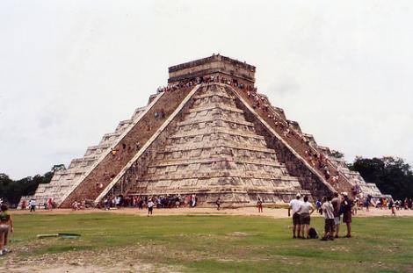
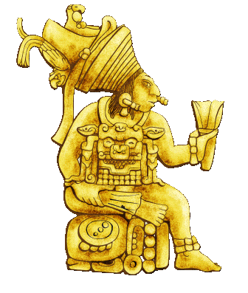
O R I G E N E S
Se considera una posible vinculación con el grupo Olmeca, rasgos de la posible relación olmeca – maya.
Se rinde culto al jaguar
M A R C O H I S T O R I C O
Expansión de Tikal
Centralización política, dominio sobre centros de población de las tierras altas, mediante acciones bélicas, relaciones comerciales e influencia religiosa.

Slide 34
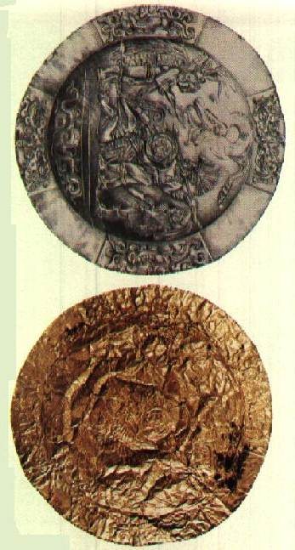
C O N O C I M I E N T O S
C I E N T I F I C O S
Escritura. La Cosmovisión, las Matemáticas, los Calendarios; todo esto relacionado con inscripciones jeroglíficas de dos tipos:
      Cifras
      Grifos
C O M E R C I O
Intensas actividades comerciales y económicas dentro y fuera del área Maya.
Se da el sistema de intercambio, conocido como el trueque y la utilización de diversos objetos como unidades de cambio.

Slide 35
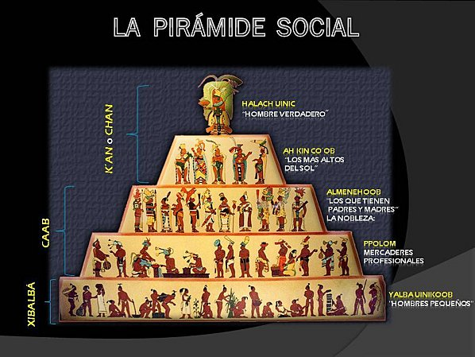
J E R A R Q U I A S O C I A L
Clases dirigentes ( Sacerdotes o guerreros)
Especialistas de tiempo completo (mercaderes, artistas y artesanos)
Clase trabajadora, dedicada a las actividades primarias de subsistencia.
Divinidades. Sol, lluvia, maíz (Popol Vhu).

Slide 36
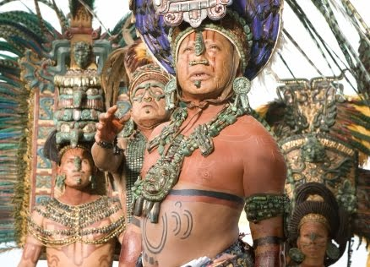
E T A P A S H I S T O R I C A S
Preclásico
Clásico
Posclásico
D E R E C H O M A Y A
El derecho penal era severo (en bigamia).
Para la violación se establece la Lapidación.
En caso de homicidio intencional se aplica la pena del Talión (salvo si era menor se aplicaba la esclavitud).
El robo se sancionaba, grabándose en la cara de los ladrones los símbolos de su delito.

Slide 37
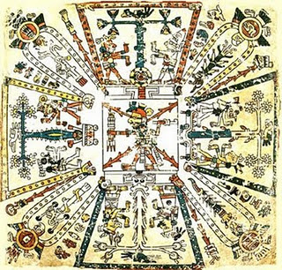
2.2- ORGANIZACIÓN SOCIAL Y POLITICA DEL CALPULLI
Para el derecho publico azteca la política era de no quitar a los pueblos subordinados su propia forma de gobierno, lo importante era que el tributo llegara en forma convenida. Los aztecas tenían una cultura superior a la chichimeca y prueba de ello es su organización social en clanes. Estos clanes llamados calpulli, eran grupos de familias emparentadas entre ellas que vivían en un sistema patrilineal, no exogámico de residencia patrilocal.

Slide 38
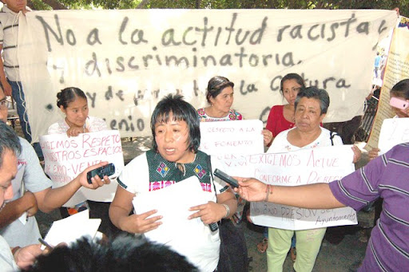
Vivian en democracia aparente, bajo un gobierno de consejo de ancianos, con sus propios dioses, formaban unidades militares y con propiedades colectivas. Hacia abajo estaban divididos en tlaxicallis; hacia arriba divididos en cuatro campans, el conjunto de los campans, se sometían a un líder llamado tenoch que a su vez era asistido por nueve jefes.

Slide 39
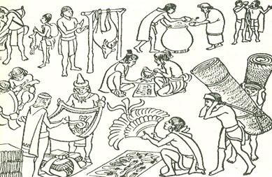
El tenoch tenia autoridad limitada a lo militar ayudado por un consejo de representantes de los calpulli, pero mas tarde cayeron en la tradición de que una nación respetable necesitaba un rey que fuera descendiente de Quetzalcóatl, de esta manera Acamapichtli hijo de una hija del rey de Culhuacán quien era descendiente de Quetzalcóatl, fue nombrado rey. A él se le dieron varias hijas de los nobles como esposas y de esta forma se creyó que la sangre de Quetzalcóatl había sido difundida en la nobleza azteca.

Slide 40
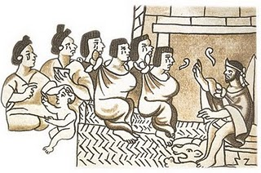
Con Izcoatl, termina la era de la herencia del trono de padre a hijo. Ahora al lado del rey había una curia regis de unos 12-20 nobles compuesto por representantes de los calpulli, mas tarde se formo un consejo supremo de cuatro consejeros permanentes quienes para designar al próximo rey debían tener en cuenta la opinión de militares y ancianos, al igual que al cihuacoatl, quien era como un segundo rey, emperador en materia militar, tesorero, sumo sacerdote y presidente del tribunal superior.

Slide 41
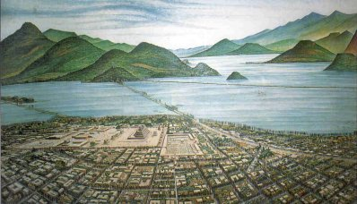
La tenencia de la tierra pertenecía al derecho
publico era la base del poder publico, y
solamente dentro de un circulo limitado de
influyentes había una forma de tenencia que se
parecía a nuestra propiedad privada. Algunas
tierras servían para el sostenimiento del rey y
otras para los nobles durante el tiempo de sus
funciones, otras pertenecían a los nobles pero
de manera hereditaria, y estas tierras solamente
podían ser vendidas a otros nobles.

Slide 42
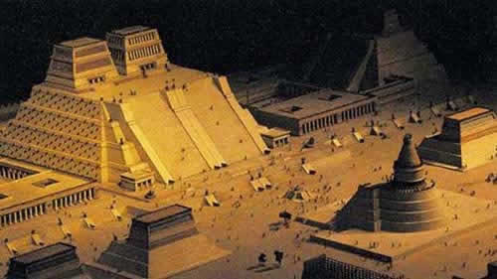
Los calpulli, tenían tierras en común, repartidas en parcelas que eran cultivadas por familias individuales, dentro de las cuales se transmitían sucesoriamente, parta conservar el uso de las parcelas mientras el cultivo no fuera abandonado por mas de dos años.

Slide 43
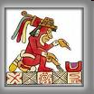
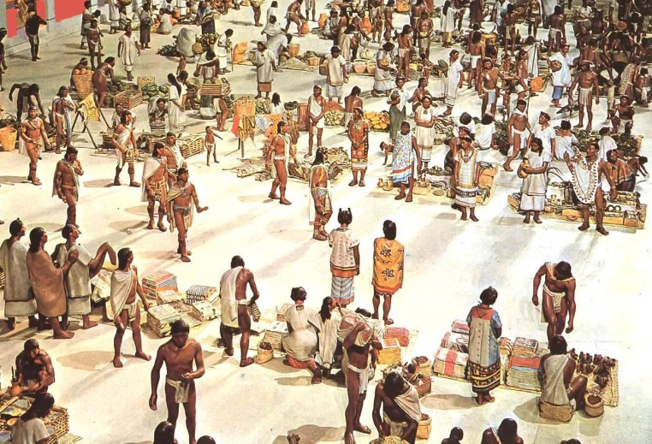
Dentro de los calpulli hubo jefes por cada 20 familias, y jefes superiores por cada 100, quienes ejercían una vigilancia moral y policíaca.
Los artesanos, y enseguida al agricultor, quienes estaban organizados en calpulli, gozaban de una parcela y tenían derecho a usar terrenos de uso común mientras no descuidaran sus parcelas por mas de dos años.

Slide 44
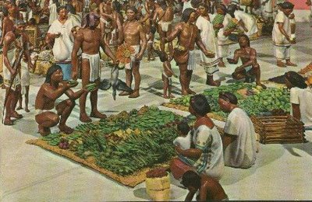
Por ultimo encontramos a los esclavos, la esclavitud se adquiría por ser prisionero de guerra, de la venta de un hijo solamente que el padre demostrara a las autoridades evidente miseria y más de 4 hijos, un plebeyo podía auto venderse, algunas familias acordaban con un noble un esclavo perpetuo para pagar sus deudas y rolaban a este de vez en cuando entre los mismos miembros de la familia, había delitos que también causaban como castigo la esclavitud. Algunos esclavos obtenidos mediante actos bélicos eran sacrificados.

Slide 45
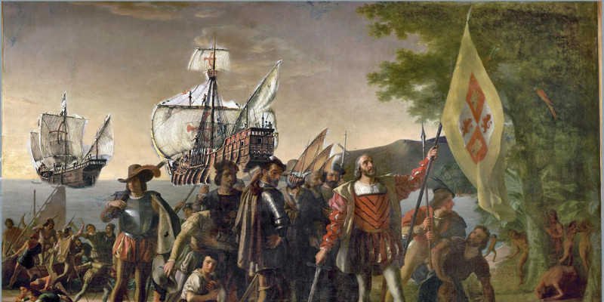
2.3 EL DESCUBRIMIENTO DE AMÉRICA Y LA CONQUISTA

Slide 46
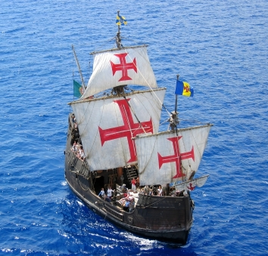
DESCUBRIMIENTO DE
AMÉRICA.
En 1488 la terquedad de los marinos portugueses obtuvo su recompensa. Bartolomé Días con dos barcos al extremo sur de África. Ante sus ojos, en dirección a India, se abría un inmenso mar.
Regresó a Portugal con la noticia de haber encontrado la nueva ruta hacia el Oriente. La hazaña de Portugal culminó 10 años después.

Slide 47
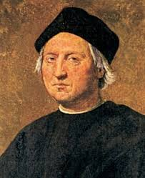
Posteriormente Cristóbal Colon navegante y descubridor, tal vez de origen genovés, al servicio de la Corona de Castilla, elabora un plan para ir a las indias, por lo que; Recurre al rey de España solicitando su protección para realizar los viajes, quien presentará el proyecto a sus consultores, pero como éste no presenta ventaja alguna para el reino, es rechazado

Slide 48
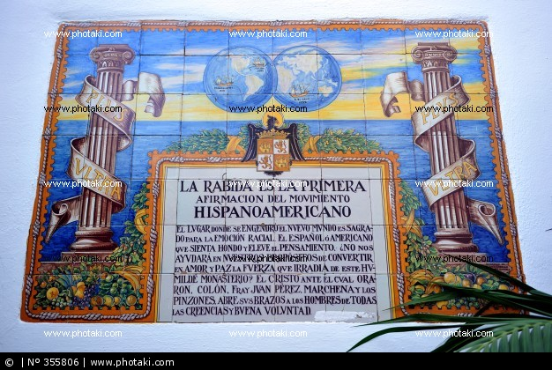
Colón firma un convenio el 17 de abril de 1492, obteniendo de la Corona de Castilla la concesión del título de Almirante del Mar Océano.
La expedición comandada por el Almirante Cristóbal Colón, parte del Puerto de Palos el 3 de agosto de 1492, en tres carabelas: La Niña (capitaneada por Vicente Yánez Pinzón), La Pinta (gobernada por Martín Alonso Pinzón) y a la cabeza: La Santa María, con Cristóbal Colón.
Con una tripulación formada por 120 hombres en total y víveres para tres meses, parte la expedición

